Slide 1
交互技术基础
第1讲 绪论

Slide 2
本章目标
掌握人机交互的概念——是什么？
掌握人机交互的研究内容——研究什么？
了解人机交互的发展历史——怎么来的？
了解人机交互的应用——有什么用？

Slide 3
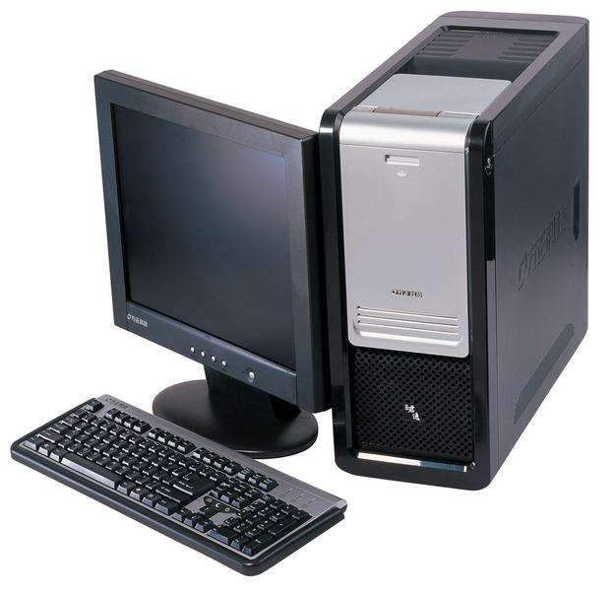
什么是人机交互（HCI）
计数和测量
计算机（电脑）
简单明确的事物
准确的存储和召回
重复行动
快速一致的回应
数据处理/计算

Slide 4
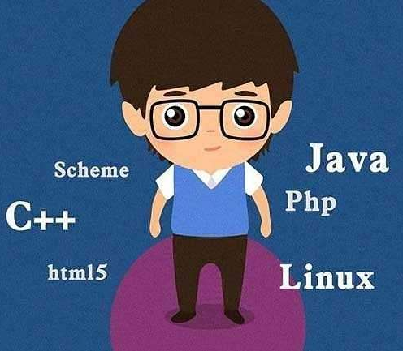
什么是人机交互（HCI）
模式识别
人（用户）
艰难而模糊的事情
归纳推理
多种策略
适应

Slide 5
什么是人机交互（HCI）
人与计算机
人机交互是关于设计、评价和实现供人们使用的交互式计算机系统，且围绕这些方面的主要现象进行研究的科学
控制信息
人机交互
显示信息

Slide 6
什么是人机交互（HCI）
人机交互技术主要是研究人与计算机之间的信息交换
告诉计算机我想要什么
让计算机输出我想要的结果
输入
输出

Slide 7
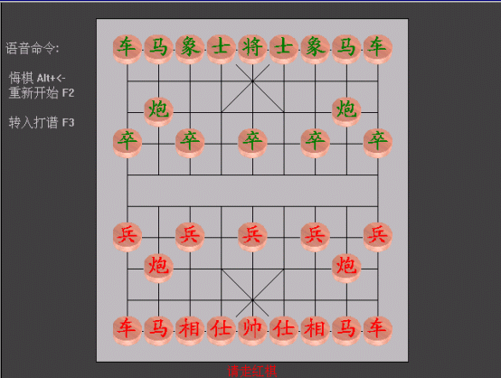
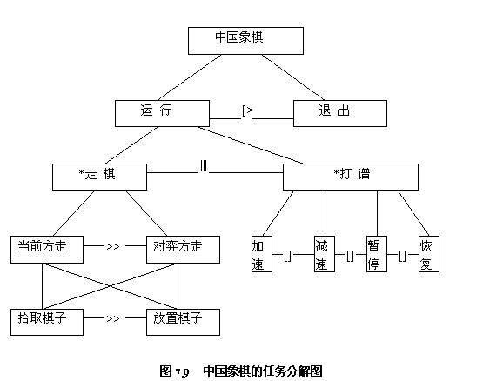
人机交互的研究内容
人机交互界面表示模型与设计方法（Model and Methodology）——第6章

Slide 8
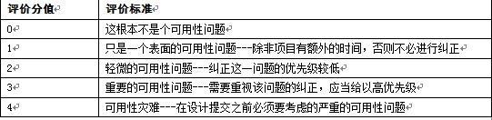
人机交互的研究内容
可用性分析与评估——第9章
关系到人机交互能否达到用户期待的目标，以及实现这一目标的效率与便捷性
主要研究支持可用性的设计原则和可用性的评估方法等

Slide 9
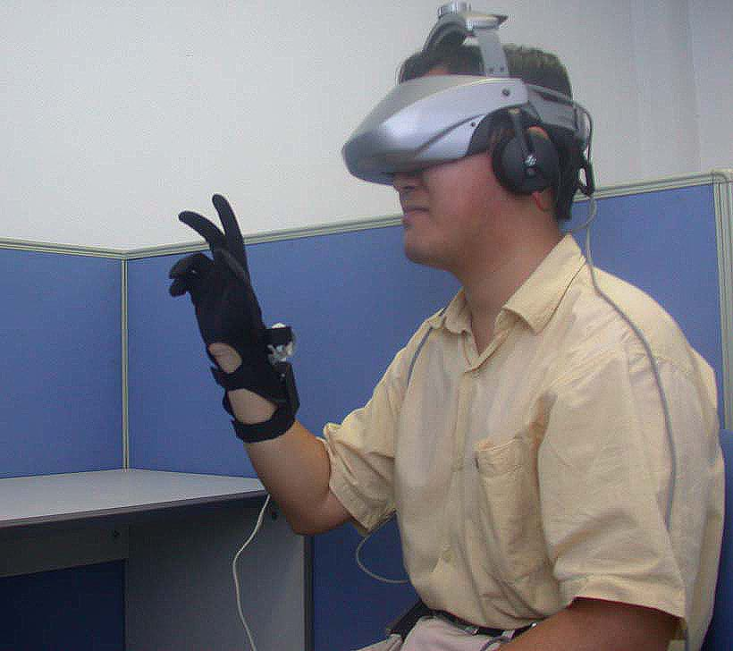
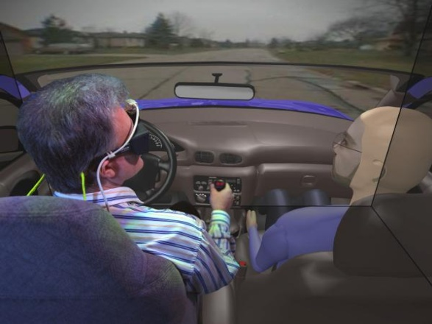
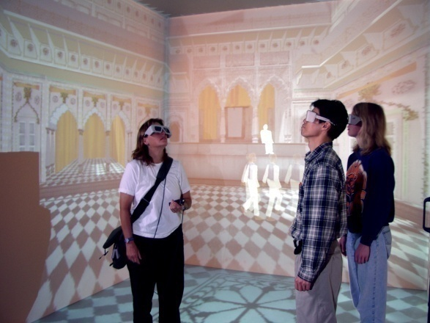
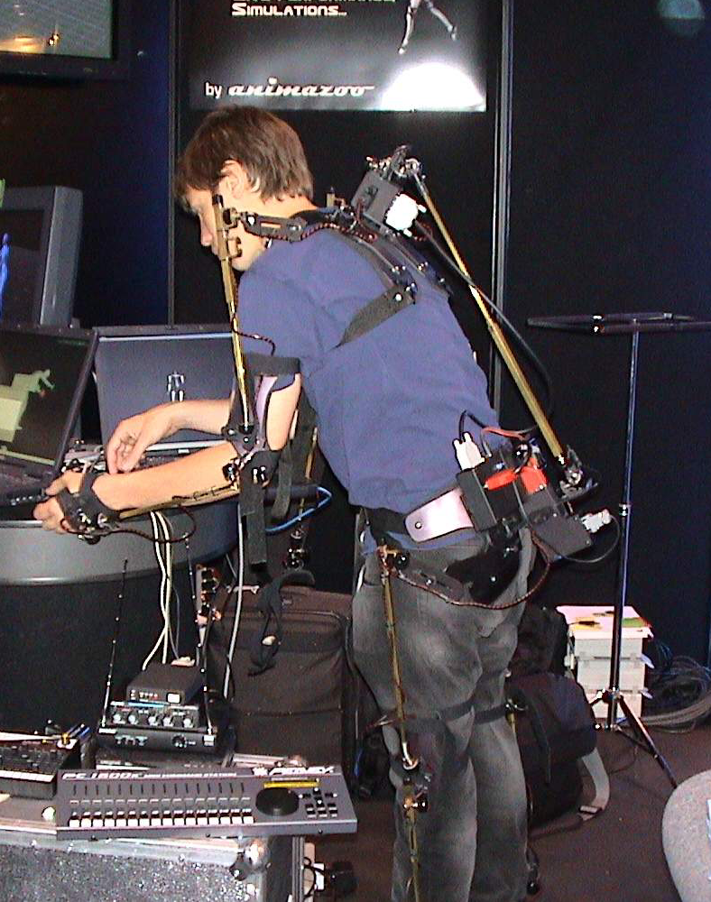
人机交互的研究内容
多通道交互技术——第3、4章
使用语音、手势、眼神、表情等自然的交互方式与计算机系统进行通信
主要研究多通道交互界面的表示模型、多通道交互界面的评估方法以及多通道信息的融合等

Slide 10
人机交互的研究内容
认知与智能用户界面——第2、5章
最终目标是使人机交互和人－人交互一样自然、方便
主要解决问题：上下文感知、眼动跟踪、手势识别、三维输入、语音识别、表情识别、手写识别、自然语言理解
Microsoft Surface：
http://v.youku.com/v_show/id_XNzkwODUzNg==.html
http://v.youku.com/v_show/id_XNzkwODMwNA==.htm

Slide 11
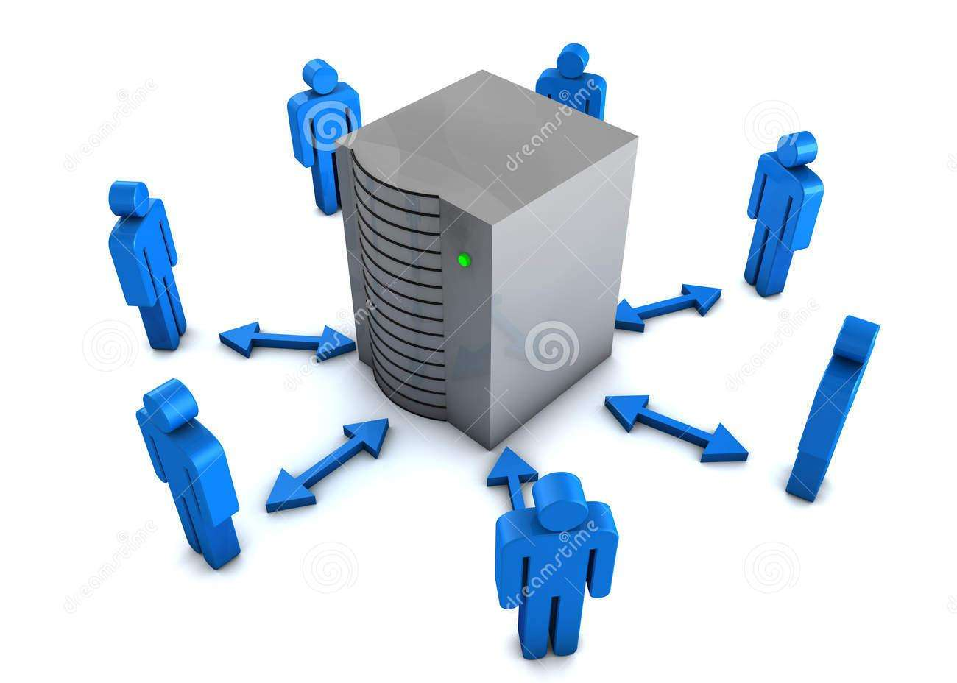
人机交互的研究内容
群件——第2、5章
帮助群组协同工作的计算机支持的协作环境
信息传递
信息共享
过程自动化与协调
交互活动

Slide 12
人机交互的研究内容
Web设计——第7章
Web界面的信息交互模型和结构
Web界面设计的基本思想和原则
Web界面设计的工具和技术
Web界面设计的可用性分析与评估方法

Slide 13
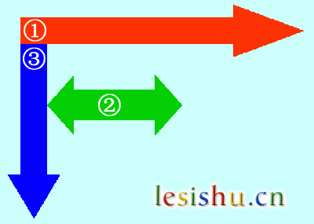
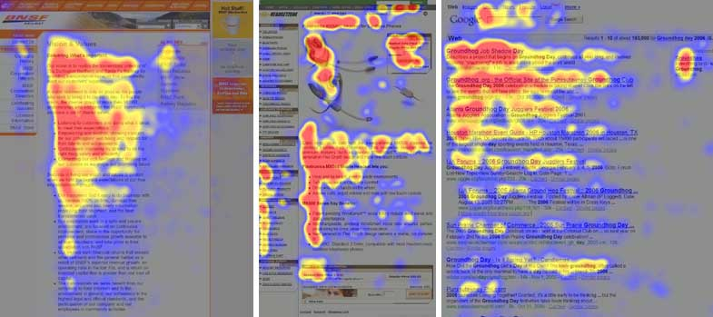
从尼尔森研究轨迹看UI设计
大多数情况下浏览者都不由自主的以“Ｆ”形状的模式阅读网页，这种基本恒定的阅读习惯决定了网页呈现F形的关注热度*
*Jakob Nielsen. F-Shaped Pattern For Reading Web Content[OL]. http://www.nngroup.com/articles/f-shaped-pattern-reading-web-content/. 2014

Slide 14


安静的结构
CNN： 焦点集中（导航/搜索）
USA Today： 焦点分散
在设计以内容为主的新闻类网站时，应该运用干净的结构和清晰的元素组合。
CNN.com的主页 PK USA Today的主页

Slide 15
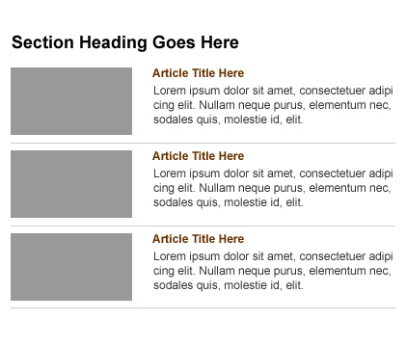
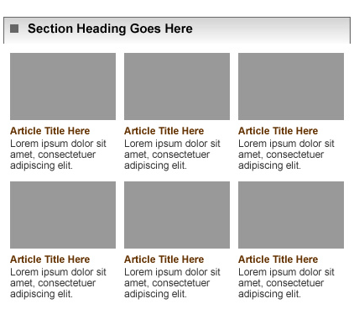
CNN
USA Today
符合尼尔森的F型浏览习惯结论
违背自然的人眼运动方式

Slide 16
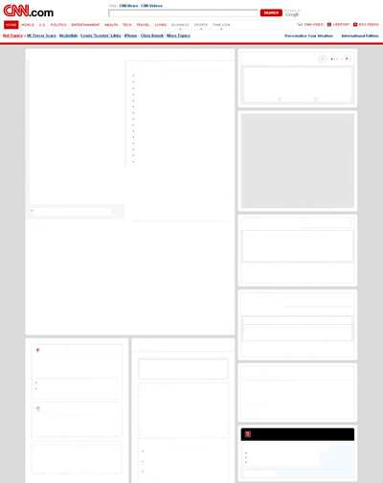
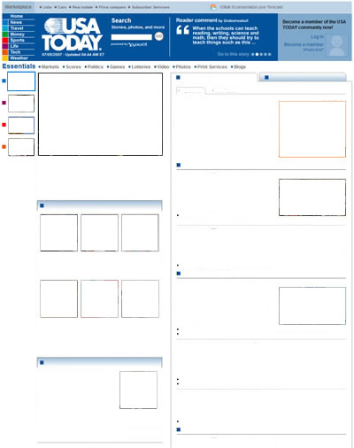
显著的一致性：极简且清楚的空间结构
不一致性：粗糙，杂糅，宽度混乱

Slide 17
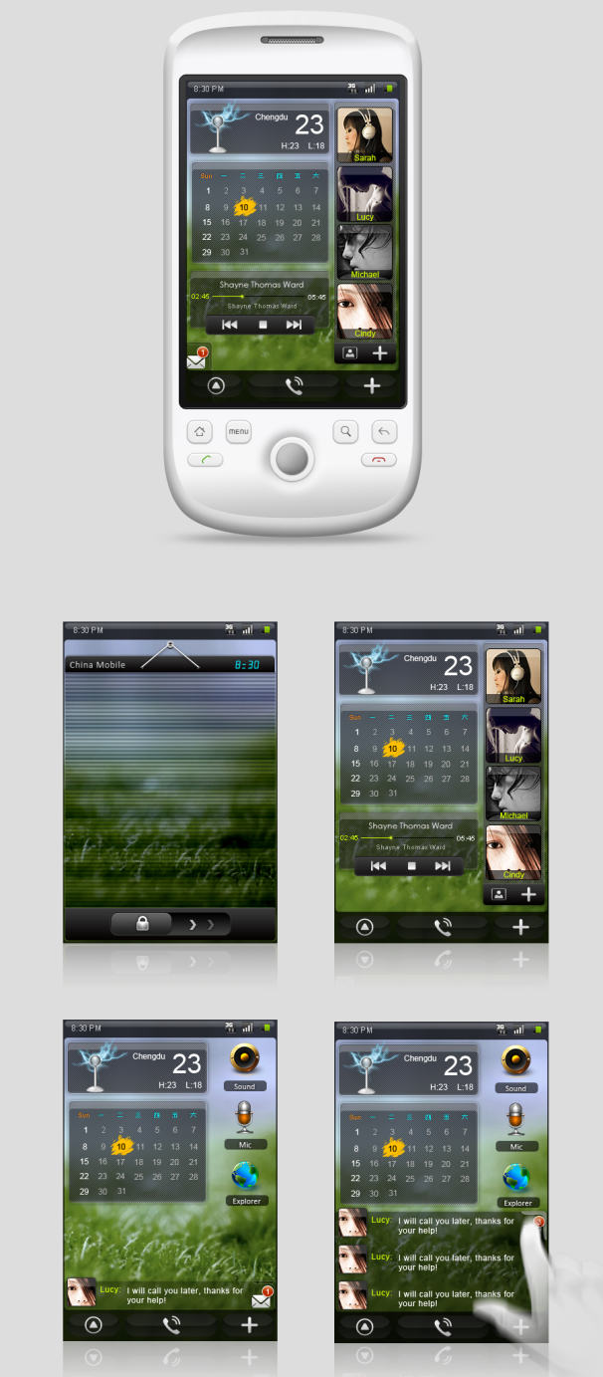
人机交互的研究内容
移动界面设计——第8章
移动界面的设计方法
移动界面可用性与评估原则
移动界面导航技术
移动界面的实现技术和开发工具

Slide 18
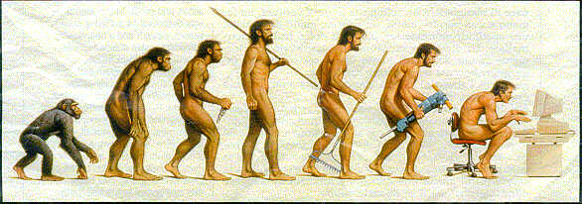
人机交互的发展历史
人机交互的发展过程，也是人适应计算机到计算机不断地适应人的发展过程。它经历了三个阶段：
命令行界面
图形用户界面（GUI）
自然和谐的交互

Slide 19
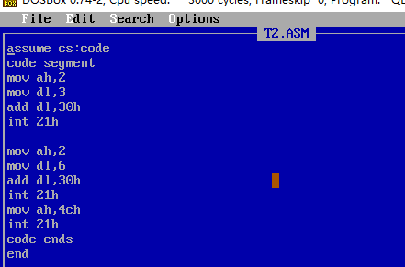
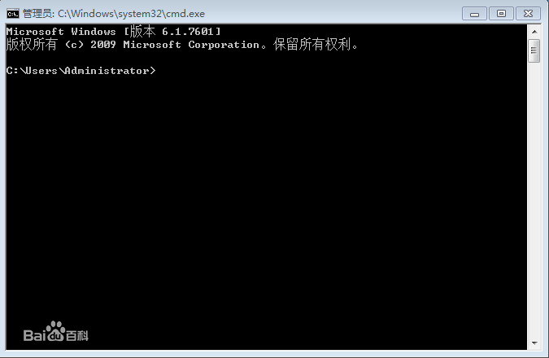
人机交互的发展历史
初级阶段——命令行界面交互阶段
计算机语言经历了由最初的机器语言，而后是汇编语言，直至高级语言的发展过程。这个过程也可以看作早期的人机交互的一个发展过程
打孔编程阶段
汇编/命令行界面时代

Slide 20
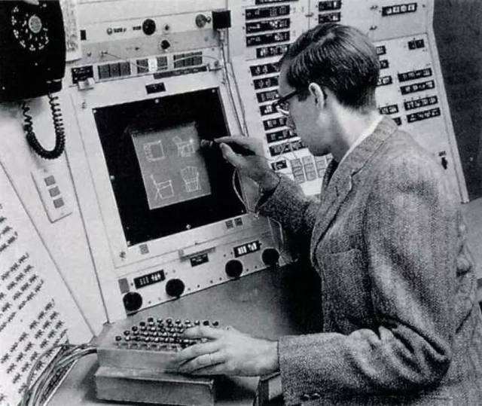
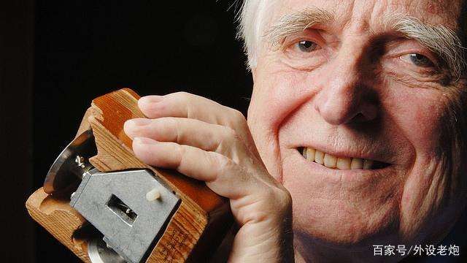
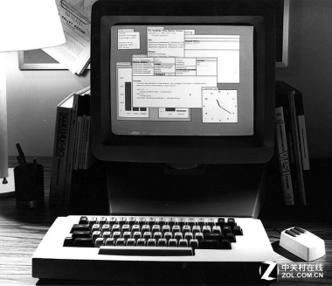
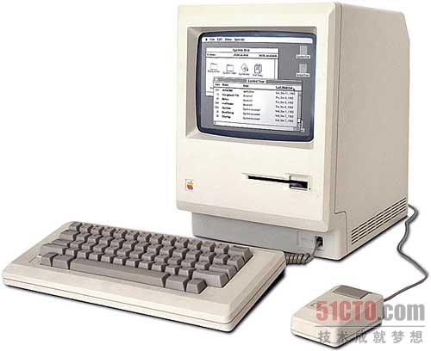
人机交互的发展历史
中级阶段——图形用户界面（GUI）阶段
采用图形方式显示的计算机操作用户界面
允许用户使用鼠标等输入设备操纵屏幕上的图标或菜单选项
20世纪60年代
1963年
20世纪70年代
1984年
MIT的Ivan Sutherland发明了Sketchpad
Doug Engelbart发明了鼠标
Alan Kay发明重叠式多窗口系统，并在Xerox的Alto计算机上应用
Apple Macintosh个人计算机

Slide 21

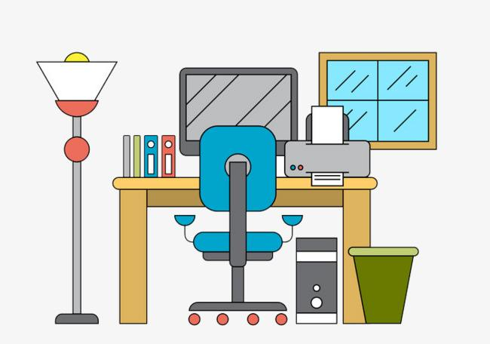

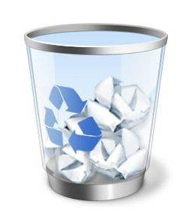
人机交互的发展历史
中级阶段——图形用户界面（GUI）阶段
特点1：桌面隐喻——用户界面中用人们所熟悉的桌面上的物品来清楚地表现计算机可处理的能力

Slide 22
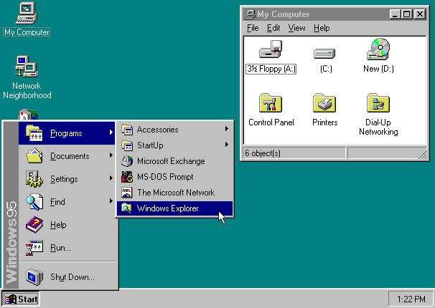
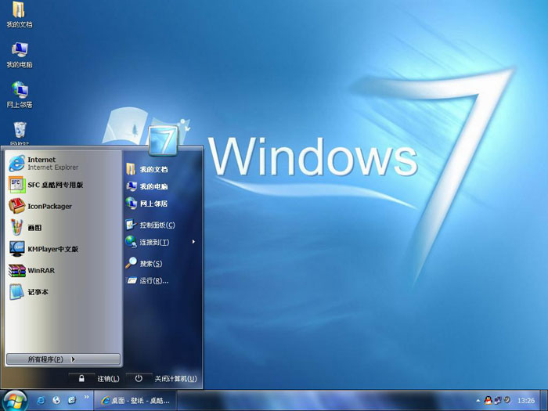
人机交互的发展历史
中级阶段——图形用户界面（GUI）阶段
特点2：WIMP技术
W-Window；I-Icon；M-Menu；P-Pointing
Windows 95

Slide 23
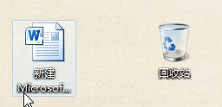
人机交互的发展历史
中级阶段——图形用户界面（GUI）阶段
特点3：直接操纵——形像隐喻，即模拟现实生活中的动作来达到效果（拖放图标、点击和选择）
特点4：“所见即所得”（WYSIWYG，What You See Is What You Get）——在屏幕上直接正确地得到即将打印到纸张上的效果，即可视化操作

Slide 24
人机交互的发展历史
中级阶段——图形用户界面（GUI）阶段
优点：
自然性和效率高
缺点：
很大程度上依赖于菜单选择和交互小组件（Widget）
给有经验的用户造成不方便
占用较多的屏幕空间
难以表达和支持非空间性的抽象信息的交互

Slide 25
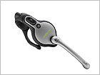
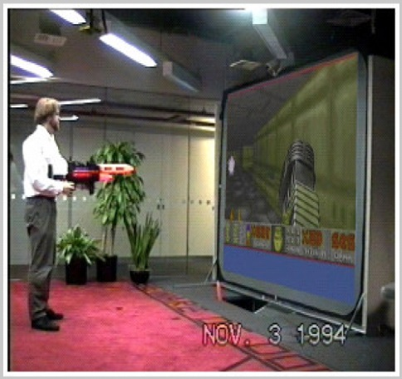
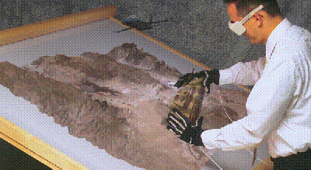
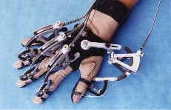
人机交互的发展历史
高级阶段——自然和谐的人机交互阶段
基于语音、手写体、姿势、视线跟踪、表情等输入手段的多通道交互
语音交互设备
虚拟环境中的交互设备
视觉交互设备
触觉交互设备
笔式交互设备

Slide 26
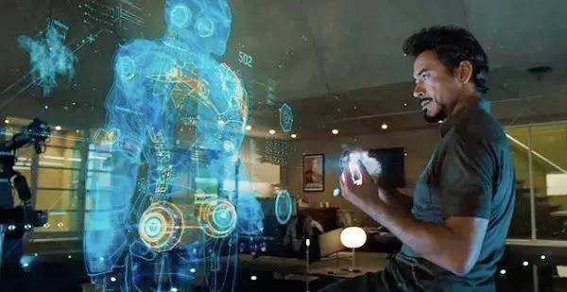
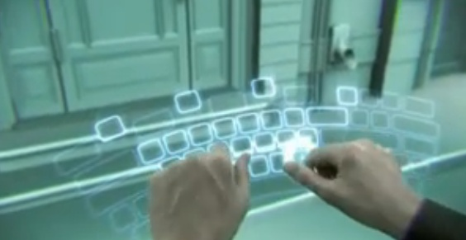
人机交互的发展历史
高级阶段——自然和谐的人机交互阶段
悬浮式显示、手势控制、直接操纵、多点触控
第六感科技：http://v.youku.com/v_show/id_XMTQ0NjI3NDMy.html

Slide 27
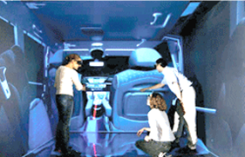
人机交互的应用
工业
虚拟设计：
波音公司利用VR技术辅助波音777的管线设计
法国标致雪铁龙公司利用多种VR和投影技术构建仿真平台
虚拟训练：
美国约翰航天中心使用VR技术对哈勃望远镜进行维护训练
利用VR模拟操作训练
https://haokan.baidu.com/v?vid=9219208165159237421&pd=bjh&fr=bjhauthor&type=video
https://v.qq.com/x/page/t0503wl2745.html

Slide 28

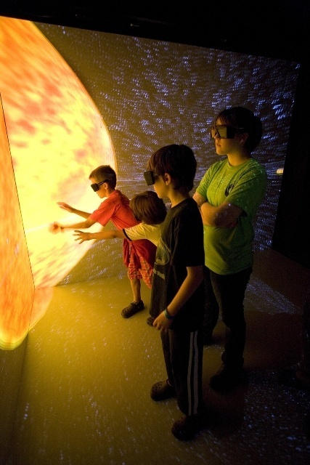
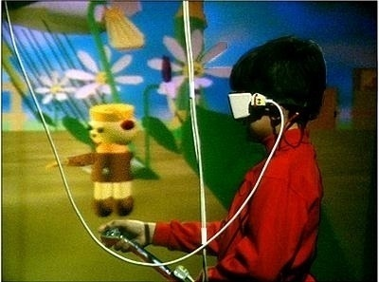
人机交互的应用
AR教育： https://v.youku.com/v_show/id_XNzMzNDU2NjI0.html?spm=a2hbt.13141534.0.13141534
医学教学： https://new-play.tudou.com/v/453303660.html
教育
伊利诺州大学芝加哥分校电子可视化实验室EVL和交互计算环境实验室CEL合作的NICE项目——虚拟花园
科视设计并安装的全沉浸式Christie TotalVIEW™ CAVE，被称为“人机交互式虚拟教育”（HIVE）系统

Slide 29
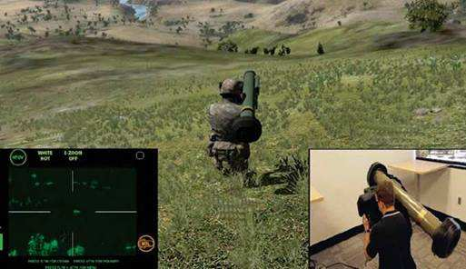
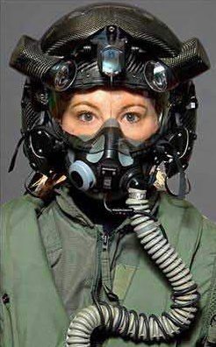
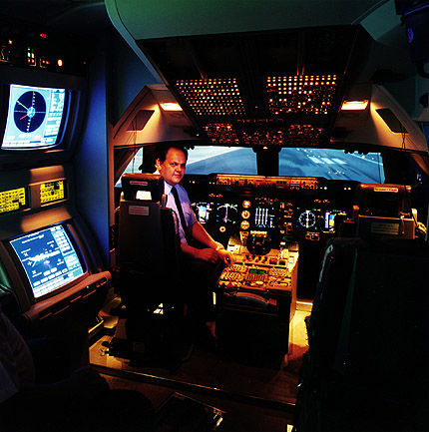
人机交互的应用
虚拟现实在军事上的应用： https://v.qq.com/x/page/b0175i2mjnl.html
军事
虚拟现实应用到军事演练和培训，能降低成本，灵活改变环境和条件
先进的交互设备提供更真实的体验效果
军事战略战术演练和培训
头盔显示器
飞行模拟器

Slide 30
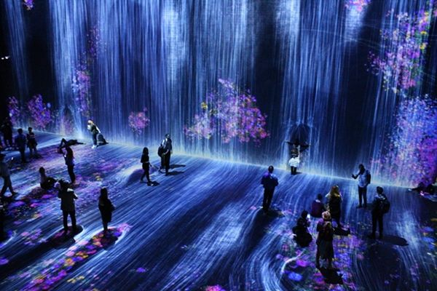
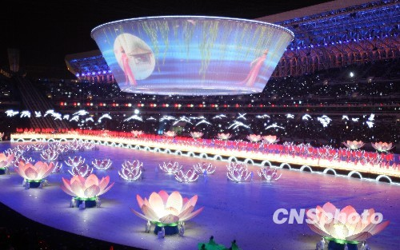
人机交互的应用
Kinect： https://www.bilibili.com/video/av69889985
文化娱乐：向地面和墙面投射影像，使影像随着进入画面观众的移动而变化，产生与观众互动的影像效果
地面互动投影
第十一届全运会开幕式场景
http://tv.cntv.cn/video/C16227/5234cd317d564d1e34d97da4b4641703

Slide 31
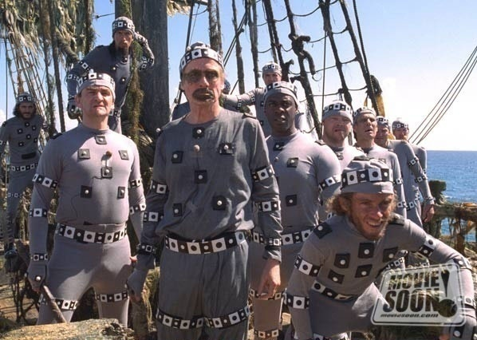
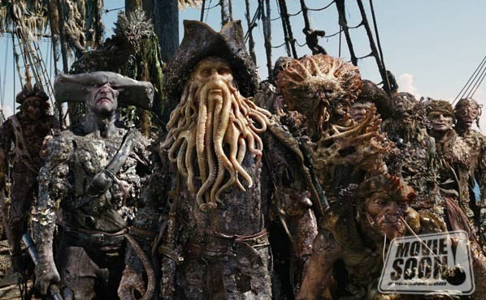
人机交互的应用
CG电影动作捕捉： http://video.sina.com.cn/view/252016619.html
文化娱乐：在影视制作领域，动作捕捉设备已经得到了广泛应用
抓捕现场
电影效果

Slide 32
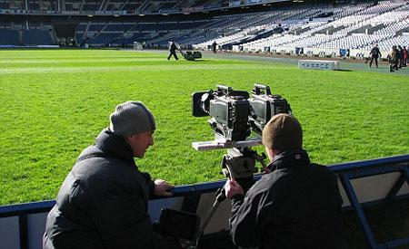
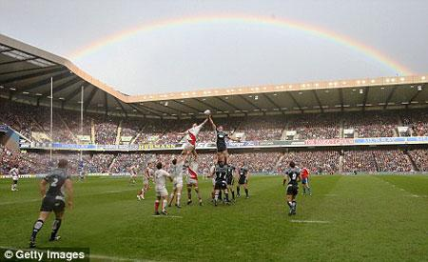
人机交互的应用
3D电影制作： https://v.qq.com/x/cover/o9qu5v26fxh3582/e0010rP9iJN.html
https://v.qq.com/x/page/d0325kuo9t1.html
文化娱乐：3D电影/电视使观众享受了一顿美味的视觉盛宴
左右两摄像头摄像真3D场景
通过偏振眼镜还原3D效果

Slide 33
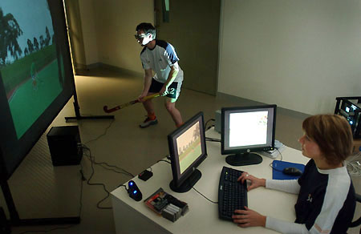
人机交互的应用
体育：运动捕捉系统在体育训练中从不同的视角观察和监控运动员的技术动作。教练员可通过获取到的运动参数及生理生化指标等数据，制定合理的训练计划。
曲棍球训练系统

Slide 34
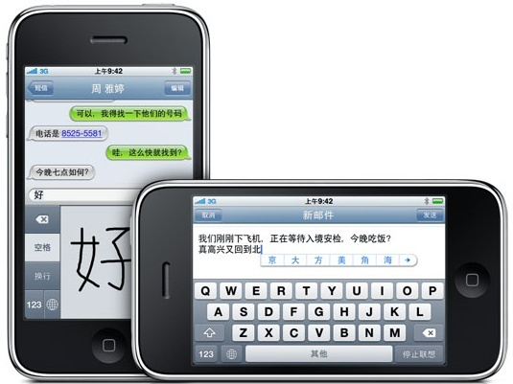
人机交互的应用
生活
人性化的移动设备
触屏
方向感应
自动亮度调节
语音控制功能
词汇预测
……

Slide 35
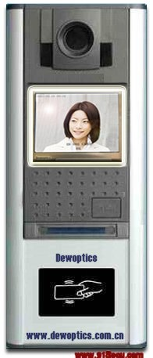
人机交互的应用
Buy+： https://v.youku.com/v_show/id_XMzQ1MDAzMDM2NA==.html
生活
安全又便捷的门进系统
指纹识别和人脸识别取代钥匙

Slide 36

人机交互的应用
虚拟医学实验： https://v.youku.com/v_show/id_XODA1MDg0MzMy.html
医疗：医学方面，虚拟现实交互技术已初步应用于虚拟手术训练、远程会诊、手术规划及导航、远程协作手术等方面。
远程协作手术

